Slide 1
بيانات المراقبة: الحالات الجديدة ووفيات فيروس نقص المناعة البشرية/الإيدز وخلايا
;CSAVR ل CD4 ال
مراقبة المراقبة والاختبار الروتيني للبرنامج
EPP
الين كورنرومب
برنامج الأمم المتحدة المشترك لمكافحة الإيدز
التدريب على تقديرات فيروس نقص المناعة البشرية واستخدام البيانات
منطقة الشرق الأوسط وشمال أفريقيا وغرب ووسط أفريقيا، 11-14 فبراير 2025

Slide 2
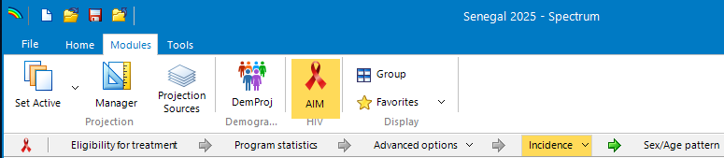
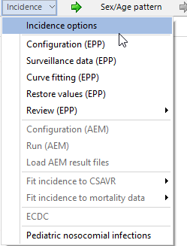
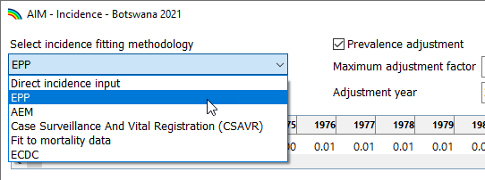
افتح ملف 2025 الخاص بك
وتأكد من تعيين خيار Incidence على
EPP أو CSAVR
افتح الإصدار الجديد 2025 من ملفك في Spectrum
حدد "الوحدات النمطية->الهدف"
حدد ' الحدوث->خيارات الحدوث '
تأكد من تحديد EPP أو CSAVR
Notes:
أول شيء يجب عليك فعله هو فتح الإصدار الجديد لعام 2025 من الملف الذي قمت بحفظه في Spectrum. انقر فوق علامة التبويب Modules، ثم انقر مرة أخرى على وحدة AIM، والتي ستُظهِر قائمة AIM. نظرًا لأننا نتطلع إلى إنشاء قيم حدوث لـ Spectrum من بيانات اتجاه الانتشار في بلدنا، فسنعمل لبقية هذا العرض التقديمي من قائمة "الحدوث". أولاً، دعنا نتحقق من إعداد ملفنا لاستخدام EPP لمدخلات حدوثه. انقر فوق عنصر القائمة "الحدوث" الذي سيُظهِر قائمة أكثر تفصيلاً من الخيارات. حدد العنصر الأول، "خيارات الحدوث" الذي سيفتح النافذة المعروضة. تحقق من تحديد EPP ضمن "منهجية ملاءمة الحدوث". إذا لم يكن الأمر كذلك، فقد تم إعداد هذا الملف باستخدام أحد خيارات حدوث Spectrum الأخرى مثل إدخال الحدوث المباشر أو CSAVR أو AEM أو ECDC. إذا كانت هذه هي الحالة، فأنت تريد الرجوع إلى الفيديو المقابل لطريقة الحدوث هذه في العمل مع هذا الملف.

Slide 3
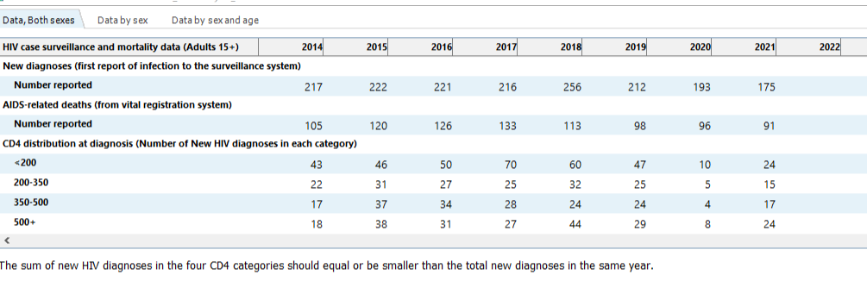
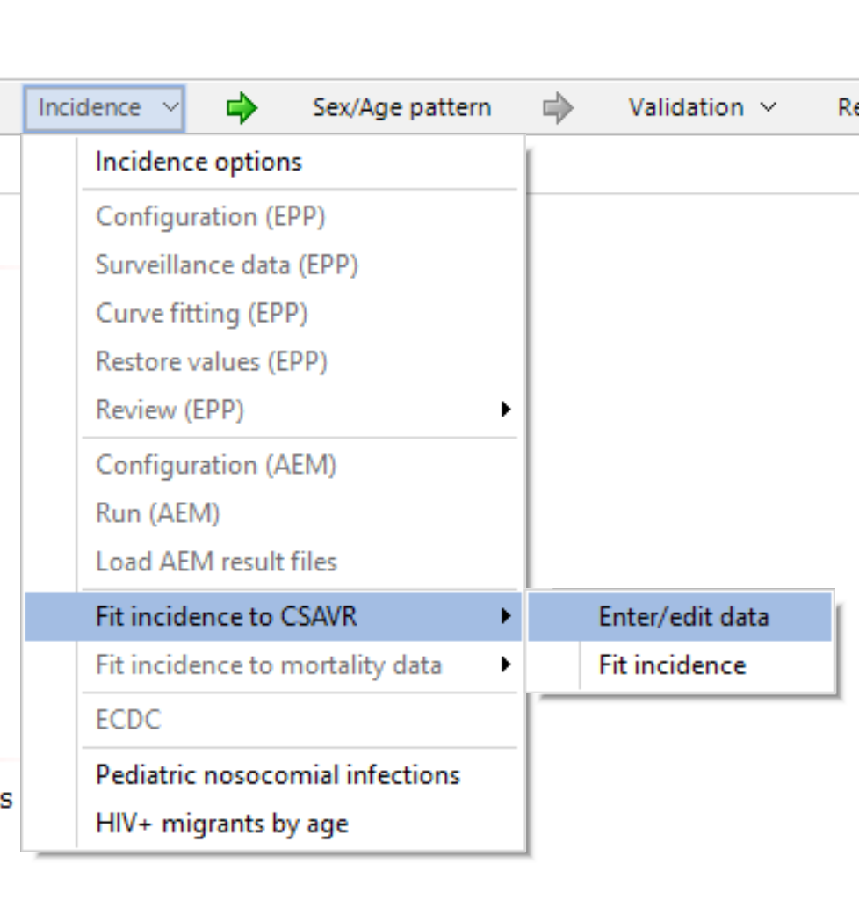
إدخال/تحرير
بيانات المراقبة في CSAVR
وفيات الايدز
تشخيصات جديدة لفيروس نقص المناعة البشرية
اختياري: عدد خلايا عند التشخيص الأولي .
أدخل الإجماليات السنوية، لمدة 15 عامًا أو أكثر
  & تفاصيل الجنس والعمر للسنوات، والتي تغطي معظم أو كل الأشخاص الذين تزيد أعمارهم عن 15 عامًا
  لا تقم بإدخال العمر أو الجنس المفقود : CSAVR سوف يقوم بذلك بنفسه.
أدخل الأصفار فقط إذا تم تسجيل 0 حالة أو وفاة
وليس لاستبدال البيانات المفقودة.
اضغط على "موافق" لقبول بياناتك ومغادرة النموذج
CD4
Notes:
أدخل البيانات التي تناسبها CSAVR وقم بتحديثها، بشكل عام وإذا كانت متوفرة حسب الجنس، وحسب الجنس والعمر. بالإضافة إلى الإجماليات السنوية الإجمالية، يمكنك إدخال البيانات التفصيلية حتى إذا لم تكن موجودة لجميع السنوات، أو إذا كان مجموع الرجال + النساء أو عبر الفئات العمرية لا يتطابق تمامًا مع الإجمالي. إذا أدخلت بيانات تفصيلية، فستحتاج إلى إدخال الإجماليات المقابلة في علامات التبويب الأقل تفصيلاً.
كن حذرًا من إدخال الأصفار في هذا النموذج. يجب عليك إدخال الأصفار فقط عندما يكون عدد التشخيصات أو الوفيات المسجلة صفرًا بالفعل. إذا لم يستخدم ملفك CSAVR لفترة من الوقت، على سبيل المثال إذا كنت قد استخدمت EPP العام الماضي ولكنك تريد تجربة CSAVR هذا العام، فقد ترى أصفارًا تم إدخالها في بعض السنوات عندما لم تكن هناك بيانات متاحة. يجب عليك حذفها، وإلا فإن CSAVR سيعتقد أنه لم تحدث وفيات بسبب الإيدز في عام لم يتم فيه جمع هذه البيانات، مما قد يؤدي إلى تحيز تقديرات الإصابة الخاصة بك.
بمجرد إدخال بياناتك، يمكنك الضغط على "موافق" لقبول التغييرات ومغادرة النموذج. الآن، إذا أدخلت عن طريق الخطأ قيمًا غير متسقة - على سبيل المثال، إذا لم تتطابق أعداد التشخيصات الجديدة حسب الجنس مع العدد الإجمالي للتشخيصات الجديدة - فستتلقى رسالة خطأ عند محاولة مغادرة النموذج. ستحتاج إلى إصلاح هذه الأخطاء قبل الانتقال إلى الخطوة التالية.

Slide 4
CSAVR: ما هي المؤشرات المناسبة؟
مؤشر | مطلوب؟ | يخبر: | متطلبات البيانات
وفيات الايدز | نعم | أساس المستوى الوبائي العام | إذا كان ذلك ممكنًا، قم بتضمين (إضافة) الوفيات التي تم تصنيفها بشكل خاطئ لأسباب أخرى (غير فيروس نقص المناعة البشرية)
تشخيصات جديدة لفيروس نقص المناعة البشرية | نعم | معرفة الحالة ومعدلات الإصابة | احسب كل تشخيص أولي في الدولة مرة واحدة → قم بإزالة التكرار! تضمين التشخيصات الجديدة/الأولى بين المهاجرين - ما لم يتم ترحيلهم عند التشخيص
عدد خلايا CD4 عند التشخيص الأولي | خياري | الفترة الفاصلة بين الإصابة والتشخيص، وبالتالي معرفة الحالة | أدخل في 4 فئات: <200، 200-350، 350-500 و> 500/مل أدخل بيانات CAVR وتناسبها مع بيانات CD4 فقط للسنوات التي غطتها > = 80-95٪ من التشخيصات الجديدة، ويمكن اعتبارها ممثلة لجميع التشخيصات الجديدة على مستوى البلاد. عادةً، لن يغير الملاءمة كثيرًا - إلا إذا كانت بيانات الحالة والوفاة غير كاملة للغاية.
CD4

Slide 5
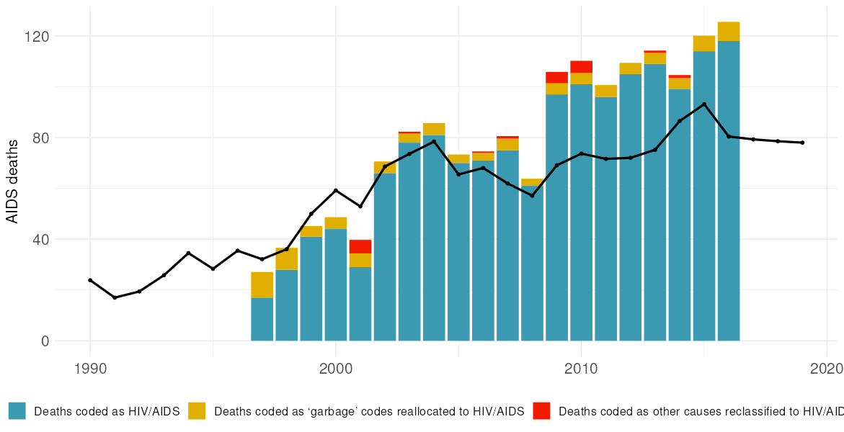
وفيات الإيدز: ما هي البيانات الجيدة التي تناسب
؟CSAVR
CSAVR
ويعتمد تقدير للوباء على الجودة الجيدة واكتمال تقارير الوفيات الناجمة عن الإيدز، من خلال التسجيل الحيوي.
التحديات:
يجب أن يشمل ليس فقط المصابين بفيروس نقص المناعة البشرية الذين يتلقون الرعاية ويخضعون للمراقبة من قبل البرنامج، ولكن أيضًا أولئك الذين لم يتم تشخيصهم ولا يتلقون الرعاية
يتم تصنيف بعض حالات الوفاة الناجمة عن الإيدز بشكل خاطئ ضمن أسباب أخرى للوفاة (على سبيل المثال، القمامة أو أسباب غير محددة جيدًا).
لتجنب التقليل من تقديرات CSAVR للوباء إذا تم مقارنتها بوفيات الإيدز غير المبلغ عنها، فإن معظم البلدان لا تسجل وفيات الإيدز الأصلية المسجلة، بل بيانات معدلة لأسباب مصنفة بشكل خاطئ. ينتج
معهد القياسات الصحية والتقييم IHME مجموعة بيانات معدلة لجميع البلدان،
للعبء العالمي للمرض.
في تقديرات فيروس نقص المناعة البشرية لعام 2024، قامت معظم البلدان بمواءمة CSAVR مع بيانات العبء العالمي للأمراض 2021-2022 المعدلة.
مُصوِّر لتعديل معهد القياسات الصحية والتقييم لوفيات الإيدز
بسبب ترميز سبب الوفاة المُصنف بشكل خاطئ،
https://shiny.dide.Imperial.ac.uk/csavr_mortality
مثال: بليز

Slide 6
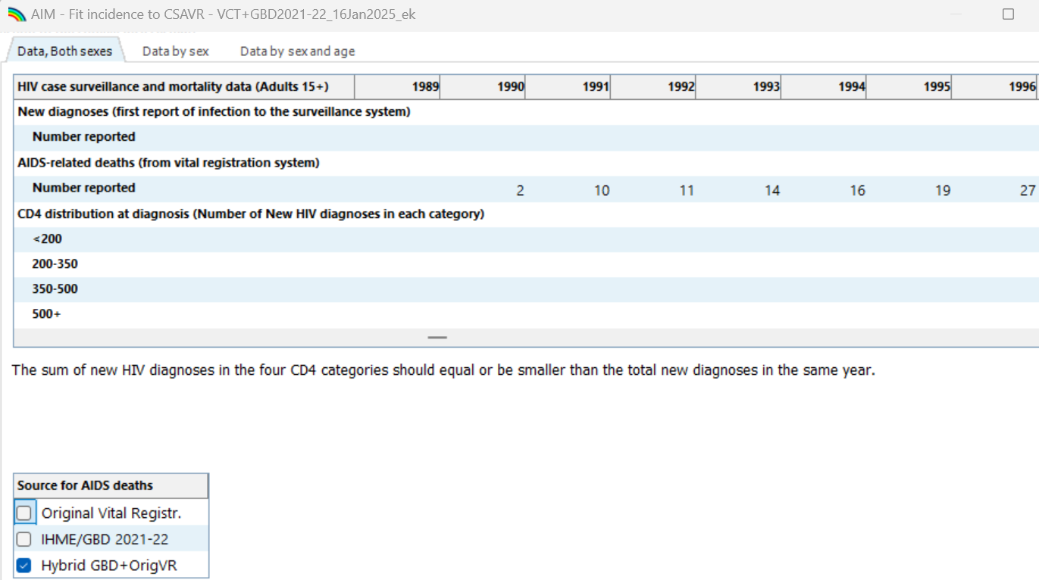
الوفيات الناجمة عن الإيدز تتناسب مع
أدخل وقارن التقديرات بين ما يصل إلى 3 سلاسل بيانات
CSAVR
قم بإدخال ما يصل إلى ثلاث سلاسل من الوفيات، وقارن الملاءمات، لتقييم ومعالجة التحيز بسبب تصنيف أسباب الوفيات بشكل خاطئ.
يوصي برنامج الأمم المتحدة المشترك لمكافحة الإيدز بتكييف CSAVR مع الوفيات الناجمة عن فيروس نقص المناعة البشرية/الإيدز المعدلة حسب التصنيف الخاطئ
( المصدر 2 في المثال، سانت فينسنت) - مع استكمال بيانات التسجيل الحيوي الأصلية (غير المعدلة) للسنوات الأخيرة الإضافية - واختياريًا للسنوات التي سبقت البيانات المعدلة ( المصدر 3 في المثال).
Notes:
من ملف Spectrum 2022 الخاص بك، ستظهر البيانات (سواء كانت VR أصلية أو IHME أو هجينة بالفعل) كمصدر 1. املأ الجداول الفارغة بالمصدر 2 والمصدر 3، بالخيارين الآخرين.
تتم عمليات تصحيح بيانات أسباب الوفاة بواسطة معهد القياسات الصحية والتقييم (IHME) كجزء من العبء العالمي للأمراض. البيانات الخام هي تلك التي قدمتها البلدان إلى قاعدة بيانات الوفيات التابعة لمنظمة الصحة العالمية، حيث استخرجها معهد القياسات الصحية والتقييم وطبق عليها عملية تنظيف من ثلاث خطوات. بعد ذلك، يتم تعديل بيانات الوفيات لتفادي أخطاء ترميز سبب الوفاة.
للحصول على التفاصيل، راجع مجموعة الشرائح: 50S_Cause-of-death-Sankey-diagram-tool.PPT

Slide 7
وفيات الإيدز تتناسب مع: بيانات المعدلة
و/أو التسجيل الحيوي الأصلي
IHME
قم بإدخال إلى حتى 3 سلاسل وفاة، لتقييم ومعالجة المفقودين بسبب أسباب الوفيات المصنفة بشكل خاطئ.
يوصي برنامج الأمم المتحدة المشترك المعني بفيروس نقص المناعة البشرية/الإيدز بملاءمة CSAVR مع وفيات فيروس نقص المناعة البشرية/الإيدز المعدلة حسب التصنيف الخاطئ - مع استكمالها
ببيانات التسجيل الحيوي الأصلية (غير المعدلة) للسنوات الأحدث - واختيارياً للسنوات التي سبقت البيانات المعدلة.
بعد إدخال 3 سلاسل بيانات، يمكنك تشغيل مطابقات البديلة ومقارنة النتائج.
CSAVR
CSAVR
مصدر | ملائم؟ | التعريف والمصدر | توفر البيانات: مثال
1 | لا | التقارير الأصلية عن الوفيات الناجمة عن الإصابة بفيروس نقص المناعة البشرية/الإيدز، التسجيل الحيوي: الأسباب "الفورية" و"الوسيطة" للوفاة - ولكن فيروس نقص المناعة البشرية/الإيدز كسبب أساسي للوفاة غالبًا ما يتم وصفه بشكل خاطئ، أي أنه لا يتم الإبلاغ عنه بشكل كافٍ | 1988 – 2024
2 | لا | IHME المستخدمة في عبء المرض العالمي لعام 2021-22 ، تم تعديلها لتشمل الوفيات المصنفة بشكل خاطئ على أنها رموز أخرى (بما في ذلك "القمامة") | 1997 - 2021
3 | نعم | هجين: تم تعديل للسنوات المتاحة التقارير الأصلية للسنوات الأخرى + | معهد القياسات الصحية والتقييم 1997-2021 + الأصلي/غير المعدل 2022-2024 + اختياريًا، غير معدل 1988-1996
IHME
Notes:
تتم عملية تعديل بيانات أسباب الوفاة بواسطة معهد القياسات الصحية والتقييم (IHME) كجزء من تحليل العبء العالمي للأمراض. البيانات الخام هي تلك التي قدمتها البلدان إلى قاعدة بيانات الوفيات التابعة لمنظمة الصحة العالمية، والتي تم تعديلها بواسطة معهد القياسات الصحية والتقييم في عملية تنظيف من ثلاث خطوات - بالنسبة للرموز غير المرغوب فيها، والأسباب غير المحددة للوفاة ، والوفيات غير المحددة. أخطاء الترميز المتعلقة بأسباب الوفاة وغيرها من الأخطاء .
للحصول على التفاصيل، راجع مجموعة الشرائح: 50S_Cause-of-death-Sankey-diagram-tool.PPT

Slide 8


تشخيص حالات جديدة للإصابة بفيروس نقص المناعة البشرية:
مدخلات
لنموذج حدوث CSAVR
خدمة لإعلام:
الإصابة بفيروس نقص المناعة البشرية - وخاصة في السنوات الأخيرة،
عندما تكون الوفيات، التي تأتي بعد الإصابة والتشخيص، أقل إفادة.
التقدم في معرفة الحالة المصلية لفيروس نقص المناعة البشرية
تتضمن التشخيصات الجديدة/الأولى من بين:
جميع المقيمين ( عدد السكان الفعلي الكامل )
بغض النظر عن الجنسية.
المهاجرون - باستثناء أي شخص تم ترحيله (غير مهاجر) عند التشخيص
لا تشمل التشخيصات المتكررة .
المهاجرون الذين يدخلون بتشخيص مسبق (إيجابيات معروفة)
- لا يتم تضمينهم في CSAVR؛ قم بتضمينهم في
الهدف > المهاجرون المصابون بفيروس نقص المناعة البشرية
& كمصابين بفيروس نقص المناعة البشرية، معرفة حالتهم المصلية
Notes:
5
يتيح CSAVR دمج مدخلات مختلفة لتوليد تقديرات للبالغين. والمدخلات لهذا النموذج هي:
تشخيصات جديدة لفيروس نقص المناعة البشرية لأول مرة
الوفيات المرتبطة بالإيدز من خلال أنظمة التسجيل الحيوية
اختياريا تشخيصات جديدة لفيروس نقص المناعة البشرية حسب فئة عدد خلايا CD4
جميع المدخلات الثلاثة خاصة بالبالغين الذين تبلغ أعمارهم 15 عامًا فأكثر. سوف تقوم بإدخال الإجمالي وإذا أمكن التقسيمات حسب الجنس والعمر.
يجب أن تتضمن بيانات تشخيص الحالات الجديدة التي سيتم إدخالها إلى CSAVR ما يلي:
تضمين جميع تقارير التشخيصات الأولى لنظام المراقبة الوطني، سواء كانت فيروس نقص المناعة البشرية أو الإيدز، ولجميع المقيمين - سواء كانوا وطنيين أو غير وطنيين، وبالتالي تضمين المهاجرين الذين تم تشخيص إصابتهم بفيروس نقص المناعة البشرية لأول مرة. وعلى النقيض من ذلك، يجب إدخال المهاجرين الذين تم تشخيصهم في الخارج (إيجابيين سابقًا) بالفعل قبل الهجرة ليس في CSAVR، ولكن في AIM Indication > HIV-1migrants.
عند إدخال تشخيصات جديدة أو مراجعتها، قم بتحديث أي إدخالات قديمة ربما تمت مراجعتها بسبب التأخير في الإشعارات أو التقارير المفقودة من مناطق أو مرافق محددة.
إذا لم تتوفر بعد إحصاءات كاملة عن العام، فاترك بيانات ذلك العام فارغة. لا تدخل 0: سيقرأ CSAVR ذلك كما لو لم يكن هناك أي تشخيص (أو وفاة) في ذلك العام.

Slide 9
EPP:
تحديث بيانات المراقبة ، لتناسب معدل انتشار المرض ومعدل حدوثه بين البالغين
يفتح تكوين والتحقق من هيكل الوباء الخاص بك
مراجعة وتعديل أحجام السكان الوطنية،
المقارنة مع القيم الإقليمية
مراجعة نسبة الذكور ومعدل دوران العمل في كل مجموعة سكانية رئيسية
إفتح صفحة بيانات مراقبة وأدخل بيانات مراقبة الانتشار الجديدة
IBBS الروتيني و ANCالمراقبة الحارسة، واختبار
انتقل إلى الاستطلاعات وقم بالتحديث بأي استطلاعات جديدة متاحة .5
قم بمراجعة المدخلات الموجودة على صفحة بيانات فيروس نقص المناعة البشرية الخارجية .6
EPP
EPP
Notes:
توضح هذه القائمة الخطوات المهمة لتحديث توقعات EPP الخاصة بك من داخل Spectrum. سنغطي كل خطوة من هذه الخطوات على التوالي، مع شرح كل خطوة وإظهار كيفية تنفيذ العملية. قبل البدء، تأكد من تحديث ملف Spectrum باتباع الخطوات الخاصة بتحديث ملف Spectrum/AIM من إصدار 2024 إلى إصدار 2025 الجديد. تأكد أيضًا من تجميع وتنظيف وتنظيم أي تقدير جديد لحجم المجموعة السكانية أو دوران المجموعة أو بيانات المراقبة أو المسح التي ربما تم جمعها منذ آخر تحديث لتوقعاتك.

Slide 10
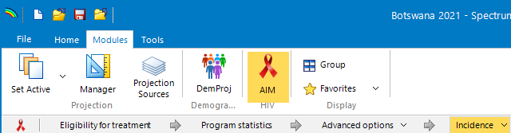
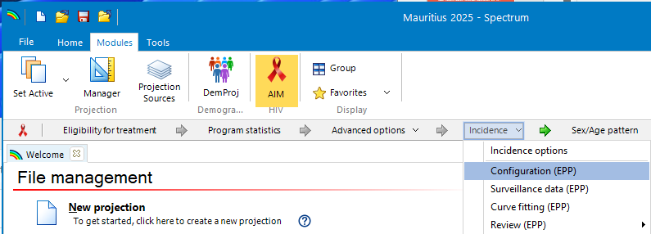
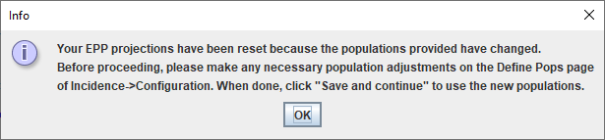
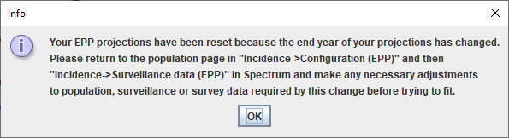
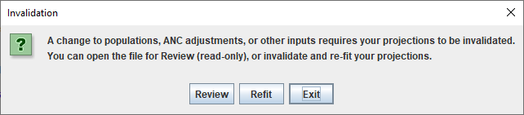
تكوين
EPP
سوف ترى
إحدى الرسائل الثلاث
1
لقد تغيرت السكان
لقد تغيرت نهاية العام
تم تغيير المدخلات الأخرى، على سبيل المثال، بيانات العلاج المضاد للفيروسات القهقرية للبالغين أو معلمات التقدم/الوفيات
2
3
Notes:
في قائمة Incidence الخاصة بـ Spectrum، هناك ثلاثة عناصر لـ EPP:
يتيح لك "التكوين" تحديد هيكل الوباء والمجموعات السكانية الفرعية للوباء الوطني.
في "بيانات المراقبة" يمكنك إدخال بيانات انتشار فيروس نقص المناعة البشرية وبيانات المسح.
"ملاءمة المنحنى" هي عملية ملاءمة منحنى حدوث تاريخي لهذه البيانات.
أولاً، في "التكوين" لمراجعة هيكل الوباء والسكان. سترى واحدة من ثلاث رسائل محتملة، موضحة هنا. تخبرك الرسالة الأولى أن السكان قد تغيروا، على سبيل المثال من خلال اعتماد قيم سكانية محدثة من WPP 2024 أو المكتب الإحصائي الوطني الخاص بك، لذلك يحتاج EPP إلى إعادة ضبط السكان قبل المتابعة. تقول الثانية أن نهاية عام الإسقاط قد تغيرت، لذلك يجب إضافة أحجام السكان إلى EPP للسنوات الإضافية. تقول الثالثة أن المدخلات الأخرى، مثل أرقام مضادات الفيروسات القهقرية للبالغين أو معلمات الانتقال والوفيات، قد تغيرت مما سيؤثر على الملاءمة. في جولة 2025، ستظهر الرسالة الثالثة في جميع ملفات EPP، بسبب التحسين في افتراضات وفيات البالغين، مع فصل الوفيات غير المرتبطة بالإيدز الزائدة. في الحالتين الأوليين، تحتاج إلى إعادة ضبط السكان قبل المتابعة، في الحالة الثالثة، تحتاج فقط إلى إعادة الضبط، بعد تحديث بيانات المراقبة أو المسح. ستعرض الشرائح القليلة التالية كيفية المضي قدمًا في كل حالة. ابدأ بالنقر على "موافق" أو "إعادة التجهيز" في مربعات رسائل EPP هذه.

Slide 11
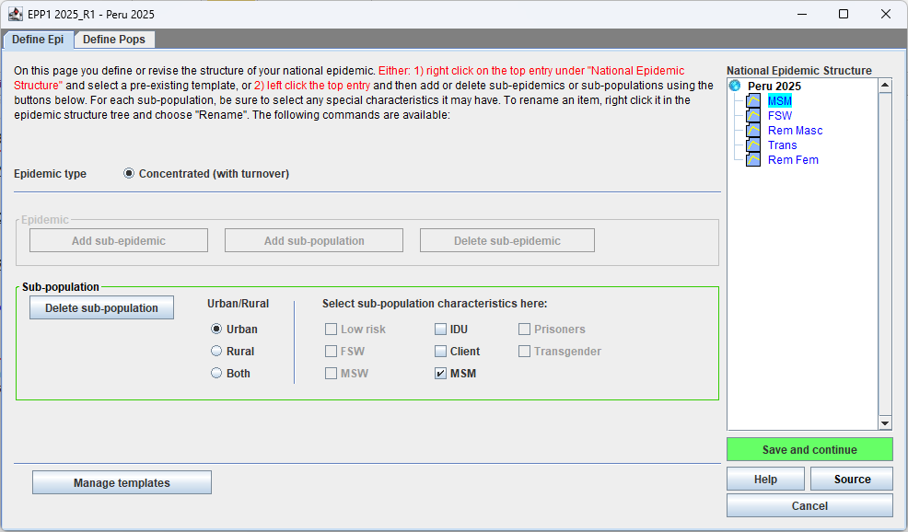

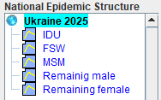
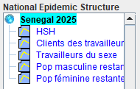
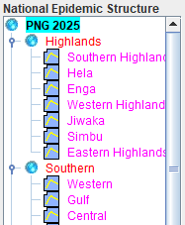

تكوين
EPP :
تحديد صفحة
EPI
ومراجعة بنية الوباء وخصائص
السكان الفرعيين
Notes:
هذه هي صفحة "تعريف الأوبئة" الخاصة ببرنامج الشراكة الأوروبية. على الجانب الأيمن، سترى تكوين الأوبئة لبلدك من حيث الفئات السكانية الفرعية، والتي تظهر باللون الأزرق أو الأرجواني، أو الأوبئة الفرعية التي تظهر باللون الأحمر. الفئة السكانية الفرعية هي فئة سكانية رئيسية مثل العاملات في مجال الجنس أو الرجال الذين يمارسون الجنس مع الرجال، أو المجموعة المتبقية من الذكور والإناث من أولئك الذين ليسوا ضمن فئات سكانية رئيسية. يشير اللون الأزرق إلى اكتمال ملاءمة هذه الفئة السكانية الفرعية بناءً على المدخلات الحالية، بينما يشير اللون الأرجواني إلى أن البيانات الجديدة لم يتم (إعادة) ملاءمتها بعد.
الوباء الفرعي هو مجموعة فرعية من السكان الفرعيين على مستوى الدولة مما يسمح بنمذجة الأوبئة الإقليمية ضمن EPP.
تقسم أغلب البلدان التي تعاني من انتشار الأوبئة إلى مجموعات سكانية رئيسية، كما هو موضح في الأمثلة الخاصة بأوكرانيا والسنغال. ((من الممكن أن يكون هناك هيكل فرعي أكثر تعقيدًا كما هو موضح في بابوا غينيا الجديدة.)) يختلف الهيكل من بلد إلى آخر بناءً على المجموعات السكانية الأكثر أهمية للوباء، والبيانات المتاحة، وما إذا كانت هناك حاجة إلى تقديرات المجموعات السكانية الرئيسية على المستوى الوطني أو الفرعي. لكل مجموعة سكانية فرعية، يجب أن يكون لديك تقدير الحجم وبيانات انتشار فيروس نقص المناعة البشرية.
تأكد من أن الهيكل الذي تراه في هذه الصفحة هو الهيكل المطلوب لبلدك. إذا كنت تريد تغييره، فاستخدم أزرار إضافة وإزالة الأوبئة الفرعية والمجموعات السكانية الفرعية. قبل مغادرة هذه الصفحة، تحقق من كل مجموعة سكانية فرعية في هيكل الأوبئة الوطني الخاص بك للتأكد من ضبط خصائص المجموعات السكانية الفرعية بشكل صحيح. عندما تكون راضيًا، انقر فوق الزر الأخضر "حفظ ومتابعة" في أسفل يمين هذه النافذة، للانتقال إلى الصفحة التالية في EPP.

Slide 12

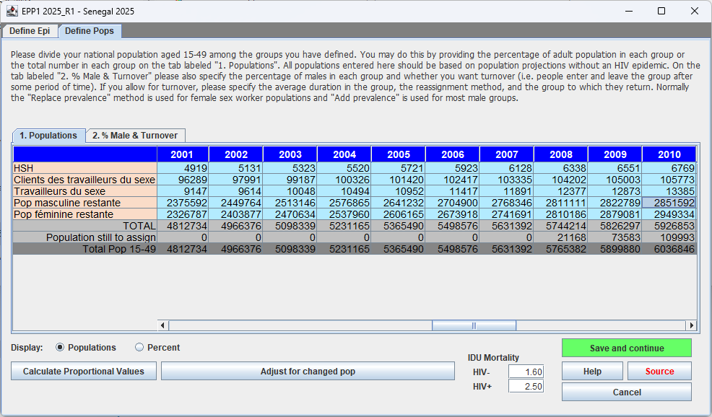

تكوين
EPP
تحديد صفحة
Pops
:تعيين 3 أشياء رئيسية
تقديرات حجم السكان الفرعيين
نسبة الذكور لكل فئة فرعية من السكان
معدل دوران العمل لكل فئة فرعية من السكان
Notes:
هذه هي صفحة تحديد السكان في برنامج EPP. بالنسبة للأوبئة المركزة، تم تصميم الصفحة على شكل علامتي تبويب بعنوان "السكان" و"% الذكور والتحول". في علامة التبويب "السكان"، التي تظهر هنا، سترى جدولاً يوضح تقدير حجم السكان. يجب إدخال تقديرات الحجم لكل فئة سكانية فرعية لكل عام من الإسقاط. يجب أن يبلغ مجموع تقديرات الحجم الإجمالية عدد السكان الوطنيين الذين تتراوح أعمارهم بين 15 و49 عامًا كما هو موضح في الصف السفلي من الجدول. إذا كان مجموع تقديرات الحجم لكل عام يساوي عدد السكان الوطنيين، فإن "عدد السكان المتبقي تعيينه" في الصف قبل الأخير يساوي صفرًا. إذا لم يكن الأمر كذلك، كما هو الحال في الأعوام من 2008 إلى 2010 في هذا المثال، فإن هذا الصف يوضح أعداد الأشخاص المتبقي تعيينهم لمجموعة. يجب عليك بعد ذلك تعديل تقديرات حجم الفئات السكانية الفرعية المختلفة بحيث يساوي مجموعها عدد السكان الوطنيين. إذا كانت لديك تقديرات جديدة لحجم بعض الفئات الفرعية من السكان، على سبيل المثال، العاملات في مجال الجنس والرجال الذين يمارسون الجنس مع الرجال، فقد يتطلب هذا نقل الرجال والنساء إلى أو من فئات السكان الذكور والإناث المتبقية لضمان تعيين إجمالي السكان الوطني بشكل صحيح عبر الفئات الفرعية من السكان.

Slide 13
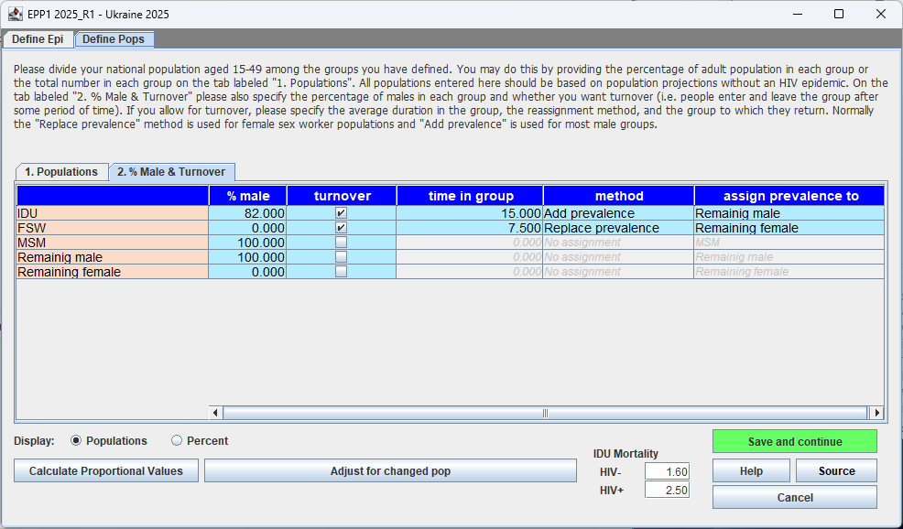
علامة التبويب
"% Male & Turnover":
تكوين
EPP
تحديد صفحة
Pops
٪ ذكر
حجم الأعمال
سنوات في المجموعة
وبالنسبة للأشخاص الذين ينتقلون من إلى عامة السكان، وإعادة تعيين انتشارهم
طريقة إعادة التعيين
المجموعة التي سيتم تعيينها إليها
KP
Notes:
في علامة التبويب "% الذكور والانقطاع"، سترى هذا الجدول. يُظهر العمود الأول كل فئة فرعية من السكان في صف منفصل. يُظهر العمود الثاني النسبة المئوية للذكور في تلك المجموعة. تتعلق الأعمدة الأربعة التالية بالانقطاع بين الفئات الفرعية، مما يؤثر على معدل الإصابة والانتشار المناسب للمجموعة. باختصار، يشير الانقطاع إلى ما إذا كان الأشخاص يظلون في المجموعة التي بدأوا فيها إلى الأبد، أو يبقوا لبضع سنوات فقط ثم ينتقلون إلى مجموعة أخرى من السكان. إذا كان الأفراد ينتقلون عادةً خارج المجموعة، فقم بتنشيط مربع الاختيار "الانقطاع" وحدد عدد السنوات التي يبقون فيها في تلك المجموعة ضمن "الوقت في المجموعة". ثم في العمود "تعيين الانتشار إلى" حدد المجموعة التي ينتقلون إليها بعد مغادرة المجموعة الأصلية. في هذا المثال، تظل العاملات في مجال الجنس في المجموعة لمدة 7 سنوات ثم ينتقلن إلى مجموعة "الإناث المتبقيات". سيتم استبدال أولئك الذين يغادرون مجموعة العاملات في مجال الجنس بأفراد من مجموعة الإناث المتبقيات. يحدد عمود "الطريقة" ما إذا كان ينبغي لـ EPP إما إضافة إصابات أعضاء المجموعة الذين ينتقلون إلى المجموعة المستقبلة - إذا حددت "إضافة معدل انتشار" - أو استبدال الإصابات (كما هو الحال بالفعل في بيانات مراقبة المجموعة المستقبلة)، إذا حددت "استبدال معدل الانتشار". يتم شرح هذا المفهوم وتأثيره على التجهيز بمزيد من العمق في العرض التقديمي "تحت الغطاء، EPP-Concentrated"، على أدوات فيروس نقص المناعة البشرية عبر الإنترنت. بمجرد تعديل تقديرات حجم السكان وإجراء أي تغييرات ضرورية على نسبة الذكور ومعدل دوران العمالة، انقر فوق "حفظ ومتابعة" لحفظ هذه التغييرات والعودة إلى Spectrum.

Slide 14
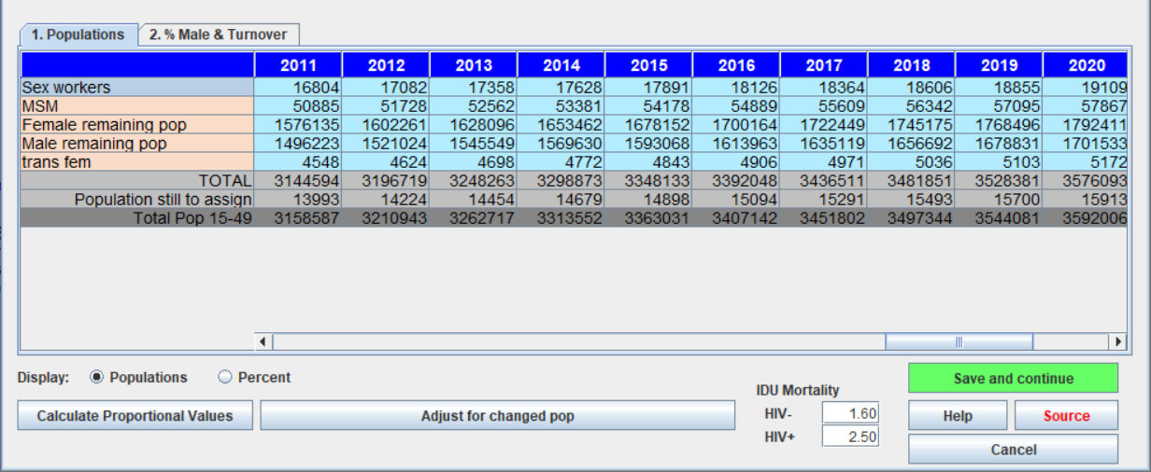
إذا تغير عدد السكان الوطني
على سبيل المثال إلى WPP 2024،
استخدم
"ضبط للتغييرات في البوب"
إذا تغير عدد السكان الوطني، فسوف يكون هناك اختلال في التوازن السكاني - وسوف يظل هناك عدد سكاني يتعين تحديده
تكوين
EPP
تحديد صفحة
PopS
EPP
انقر فوق الزر "تعديل للتغييرات" وسيقوم بإصلاح السكان، وتعيين الجميع بنفس النسب كما كان من قبل
Notes:
عند فتح EPP من خلال عنصر القائمة Spectrum Indicence->Configuration (EPP)، قد تتلقى الرسالة "تم إعادة تعيين توقعات EPP الخاصة بك لأن السكان المقدمين قد تغيروا". يمكن أن يحدث هذا، على سبيل المثال، إذا اعتمدت مجموعة أحدث من توقعات السكان مثل تلك الموجودة في توقعات سكان العالم لعام 2022، وهو ما قمنا به هذا العام. في هذه الحالة، ستختلف مجموعات السكان الفرعيين مع السكان الوطنيين في بعض السنوات أو كلها. سيعرض صف "السكان الذين لا يزال يتعين تعيينهم" بعد ذلك قيمًا غير صفرية؛ قبل الخروج من هذه الصفحة، يجب عليك تعديل القيم في هذا الصف بحيث تكون كلها صفرًا. يمكن القيام بذلك يدويًا عامًا بعد عام إذا اخترت تقديم تقديرات سكانية جديدة لمختلف السكان الفرعيين أو يمكن لـ EPP إجراء التعديل نيابة عنك. إذا كان التغيير المهم الوحيد هو زيادة أو نقصان عدد السكان الوطنيين، فإن النقر فوق الزر "تعديل السكان المتغير" سيؤدي إلى تعيين السكان المتبقين بنفس النسب مثل النسب الموجودة بين السكان الفرعيين. بنقرة واحدة، سيؤدي هذا التوزيع إلى تقليل "عدد السكان المتبقي للتعيين" إلى الصفر لجميع السنوات. إذا كنت راضيًا عن تغييرات حجم السكان الفرعي المقترحة من EPP، فانقر فوق "حفظ ومتابعة" لحفظ هذه القيم والعودة إلى Spectrum.

Slide 15

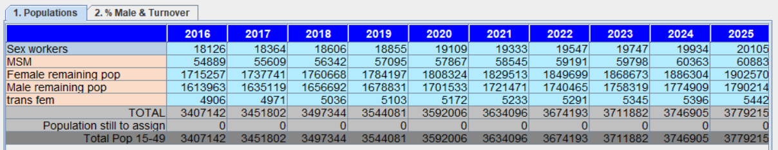
إذا تم تغيير
سنة النهاية ، فاستخدم أيضًا
"ضبط للتغييرات في البوب"
EPP
إذا تم تغيير سنة النهاية، فلن يتم تعيين أي عدد سكاني في لسنوات التمديد
تكوين
EPP
تحديد صفحة
PopS
انقر فوق الزر "تعديل للتغييرات" وسيقوم بإصلاح السكان، وتعيين الجميع وفقًا للاتجاه السابق
EPP
Notes:
هناك احتمال آخر عند فتح مكون تكوين EPP وهو أنك تتلقى الرسالة "تم إعادة تعيين توقعات EPP الخاصة بك لأن نهاية عام توقعاتك قد تغيرت". يحدث هذا عندما تقوم بتمديد ملف Spectrum لعدة سنوات. في المثال هنا، تم تمديد الملف من نهاية عام 2020 إلى نهاية عام 2025. في هذه الحالة، لا يوجد لدى EPP أي عدد سكاني معين للسنوات الممتدة، مما يؤدي إلى القيم الصفرية التي نراها هنا. لإصلاح هذا، يمكنك مرة أخرى إما إدخال القيم يدويًا أو يمكنك النقر فوق الزر "ضبط حسب التغير السكاني" وسيأخذ EPP الاتجاه في أحجام السكان للسنوات القليلة الماضية ويتوقعها في المستقبل، وملء القيم تلقائيًا نيابة عنك. قبل النقر فوق "حفظ ومتابعة" لمغادرة الصفحة والعودة إلى Spectrum، يرجى مراجعة هذه القيم المولدة والتأكد من أنك مرتاح لها. إذا لزم الأمر، قم بإجراء أي تغييرات، قبل النقر فوق "حفظ ومتابعة"،

Slide 16
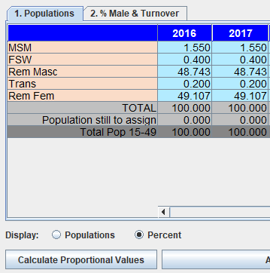
مقارنة تقديرات حجم السكان في مع المتوسطات الإقليمية أي "المعايير"
EPP
EPP
ملاحظة: جميع نسب السكان (دليل الطيف و ) تتعلق بالرجال البالغين بالإضافة إلى النساء الذين تتراوح أعمارهم بين 15 و49 عامًا.
مصدر المتوسطات الإقليمية:
دليل لتحديث تقديرات طيف فيروس نقص المناعة البشرية بحلول عام 2025
Notes:
قبل مغادرة صفحة Define Pops، كفحص نهائي لتقديرات حجم السكان الرئيسية لديك، تحقق مما إذا كانت متسقة مع تقديرات الحجم من دول أخرى في منطقتك. في دليل مستخدم Spectrum، ستجد جدولًا (1) بتقديرات حجم السكان حسب المنطقة، منسوخًا هنا في الأسفل. يتم تقديم هذه التقديرات كنسبة من عدد السكان من الرجال بالإضافة إلى النساء الذين تتراوح أعمارهم بين 15 و49 عامًا (مجتمعين). لمقارنة أحجام السكان في جدول تعداد سكان EPP الخاص بك، ضع جدول EPP في وضع النسبة المئوية بالنقر فوق زر الاختيار "النسبة المئوية" بجوار "عرض:". سيؤدي هذا إلى تحويل الجدول إلى نسب مئوية، أيضًا من إجمالي عدد السكان (ذكور + إناث) الذين تتراوح أعمارهم بين 15 و49 عامًا كما هو موضح في لقطة الشاشة الموجودة في الأسفل.
يمكن أن تعمل هذه المتوسطات الإقليمية أيضًا كمعيار وعلامة نائبة في ملف EPP الخاص بك، إذا لم يكن لدى بلدك أي تقدير صالح لحجم السكان على المستوى الوطني.

Slide 17
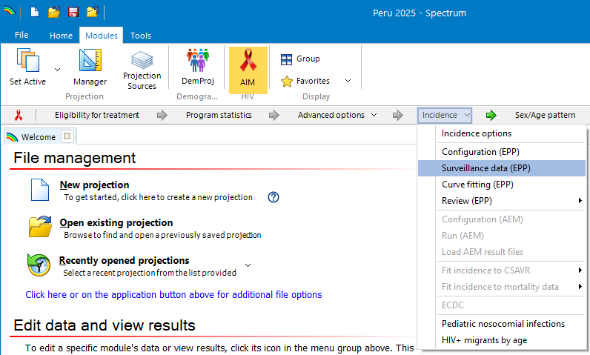
بيانات
حدد "الحوادث-> بيانات المراقبة
أدخل أي بيانات جديدة أو مصححة حول انتشار المراقبة على صفحة بيانات فيروس نقص المناعة البشرية EPP
أدخل أي بيانات مسح جديدة على استطلاعات
EPP صفحة
أضف أي عدوى "خارجية" تؤثر على الفئات الفرعية من السكان، إذا لم يتم التقاطها من خلال بيانات المراقبة.
EPP
Notes:
الخطوة التالية في هذه العملية هي إدخال أي بيانات جديدة للمراقبة أو المسح أصبحت متاحة منذ آخر تحديث للتوقع. ويتم ذلك بالنقر فوق عنصر القائمة "Incidence->Surveillance data" في AIM. سيؤدي هذا إلى إظهار صفحة بيانات فيروس نقص المناعة البشرية في EPP حيث يمكنك مراجعة بيانات المراقبة الحالية وإدخال أي بيانات جديدة للمراقبة أو اختبارات روتينية لرعايتها قبل الولادة. وبعد ذلك، ستضيف أي بيانات مسح جديدة قبل المتابعة للتجهيز. وأخيرًا، في الأوبئة المركزة، يمكنك أيضًا إضافة الإصابات القادمة من خارج الفئات الفرعية، على سبيل المثال، من المهاجرين العائدين أو مصادر أخرى.

Slide 18
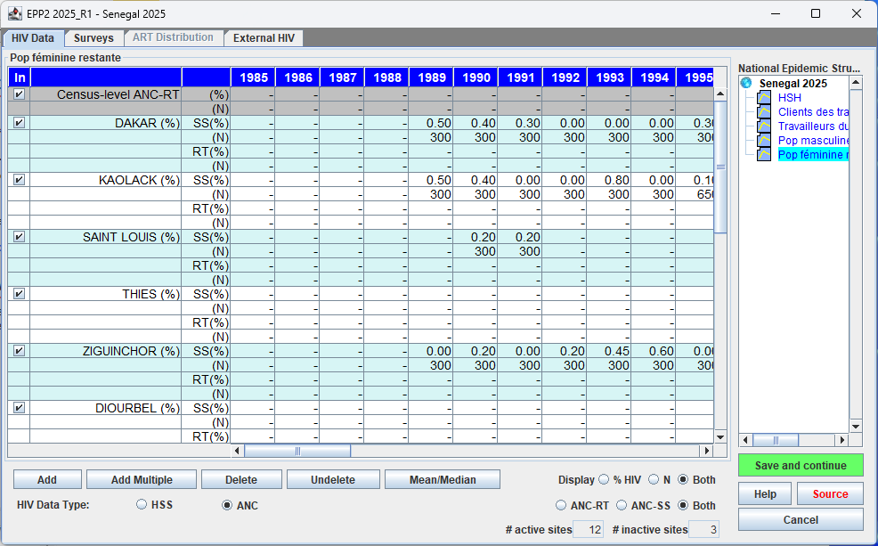
صفحة بيانات فيروس نقص المناعة البشرية EPP في
4
1
حدد الفئة الفرعية من السكان
اختر وضع إدخال بيانات فيروس نقص المناعة البشرية:
  HSS
  ANC
أدخل البيانات والانتشار و
N:
  SS هو الحارس
  RT هو اختبار روتيني
  في ANC.
إذا كان متاحًا، أدخل بيانات اختبار روتين رعاية ما قبل الولادة على مستوى التعداد
انقر فوق "حفظ ومتابعة"
3
5
2
Notes:
صفحة بيانات فيروس نقص المناعة البشرية في EPP مهيكلة على شكل جدول بيانات. أولاً، حدد مجموعة سكانية فرعية في جزء الهيكل الوبائي الوطني على اليمين. اختر وضع البيانات الذي ترغب في استخدامه، HSS أو ANC - وسنصف الفرق بعد لحظة. أدخل البيانات كنسبة انتشار وحجم العينة لكل موقع. إذا كانت لديك بيانات مجمعة لجميع الاختبارات الروتينية في مواقع ANC في الدولة (أو، في حالة الصين أو الهند، المنطقة التي يغطيها ملف Spectrum)، فإن Spectrum يطلق على بيانات الاختبارات الروتينية ANC على مستوى CENSUS - أدخلها في السطرين العلويين من الجدول. عند الانتهاء من إدخال بيانات انتشار مجموعة سكانية فرعية واحدة، انقر فوق "حفظ ومتابعة" حتى ينتقل EPP إلى المجموعة السكانية الفرعية التالية. بمجرد إدخال البيانات للمجموعة السكانية الفرعية النهائية، انقر فوق "حفظ ومتابعة" مرة أخرى وسينقلك EPP إلى صفحة المسوحات.

Slide 19

جميع البيانات المدخلة على هيئة معدل انتشار (%) وحجم العينة N
يمكن نسخها ولصقها من
Excel (Ctrl-C، Ctrl-V)
وضعي إدخال البيانات هما:
  HSS – البيانات هي بيانات مراقبة تقليدية لفيروس نقص المناعة البشرية
  ANC - البيانات مستمدة من عيادات ما قبل الولادة وتتضمن:
    بيانات المراقبة التقليدية من المواقع (الصفوف 'SS')
    الاختبارات الروتينية في مواقع عيادة ما قبل الولادة المحددة (الصفوف 'RT')
    على مستوى التعداد السكاني من جميع مراكز الرعاية الصحية الأولية في المنطقة
    - تم إدخالها في أعلى الصفحة)
استخدم الأزرار الموجودة في الأسفل لإضافة المواقع وحذفها
يمكن ضبط العرض لإظهار:
  انتشار فيروس نقص المناعة البشرية، حجم العينة (ن) أو كليهما
  عرض بيانات ANC-SS أو بيانات ANC-RT أو كليهما فقط
صفحة بيانات فيروس نقص المناعة البشرية EPP في
Notes:
هناك العديد من الأمور المهمة التي تحتاج إلى معرفتها حول صفحة بيانات فيروس نقص المناعة البشرية والبيانات المدخلة هناك. أولاً، يتم إدخال جميع البيانات كنسبة انتشار وحجم العينة. يتم إدخال معظم البيانات لمواقع مراقبة أو اختبار محددة وحجم العينة هو عدد الأشخاص الذين تم اختبارهم في ذلك الموقع في ذلك العام. إذا قمت بتخزين بياناتك في Excel بتنسيق مثل تنسيق الجدول في صفحة بيانات فيروس نقص المناعة البشرية، فيمكنك نسخها ولصقها من Excel في EPP باستخدام Control-C وControl-V.
هناك وضعان للبيانات لصفحة بيانات فيروس نقص المناعة البشرية. وضع البيانات الأول يحمل علامة "HSS". وهو مخصص لبيانات مراقبة فيروس نقص المناعة البشرية التقليدية، أي عينات من السكان الرئيسيين ذوي الصلة محليًا أو من النساء اللاتي يتقدمن للحصول على خدمات ما قبل الولادة في مواقع محددة تم اختيارها لتتبع الوباء الوطني. الوضع الثاني يحمل علامة "ANC". في الأوبئة المركزة، سيتم استخدام وضع ANC فقط للمجموعات الفرعية "الإناث المتبقيات" (وربما "الذكور المتبقين")، وسيتم إدخال معظم البيانات الخاصة بالمجموعات الرئيسية الأخرى في وضع HSS. يسمح وضع بيانات ما قبل الولادة هذا بمزيج من بيانات المراقبة، المسمى "SS" في الجدول الرئيسي، وبيانات الاختبار الروتيني، المسمى "RT". مع ظهور الاختبارات الروتينية المكثفة، أوقفت العديد من المواقع المراقبة الحارسة وتحولت إلى استخدام بيانات الاختبار الروتيني بدلاً من ذلك. بالنسبة لهذه المواقع، يتم إدخال المراقبة الحارسة السابقة وانتشار الاختبارات الروتينية الحالية والمستقبلية وأحجام العينات على أسطر منفصلة. بالإضافة إلى ذلك، في وضع رعاية ما قبل الولادة، يمكن للمرء إدخال بيانات الاختبار الروتيني المجمعة للمنطقة بأكملها، والتي نطلق عليها "اختبارات ما قبل الولادة على مستوى التعداد السكاني". يتم إدخال هذه البيانات في السطرين العلويين من جدول البيانات. ونظرًا لمدى الاختبارات التي يتم إجراؤها حاليًا في معظم البلدان، فإن البيانات التي تم جمعها وتنظيفها جيدًا من هذا النوع يمكن أن تكون ممثلة للوضع العام بين النساء أثناء الولادة.
في أسفل الصفحة توجد مجموعة من الأزرار التي تسمح لك بإضافة وحذف المواقع من الجدول. لحذفها، ما عليك سوى تحديد الموقع ثم النقر فوق "حذف". لإضافة موقع جديد، ما عليك سوى النقر فوق "إضافة" أو "إضافة مواقع متعددة". أخيرًا، يمكنك إظهار جدول بالمتوسطات والوسطاء عبر جميع المواقع بالنقر فوق "المتوسط/الوسيط". انقر مرة أخرى لإخفاء الجدول.
أخيرًا، يمكن تعديل الجدول لإظهار معدل الانتشار فقط، أو أحجام العينات فقط، أو بيانات مراقبة ما قبل الولادة فقط، أو بيانات الاختبارات الروتينية ما قبل الولادة فقط، أو كليهما. فقط العب بهذا الأمر قليلًا باستخدام أزرار الاختيار الموجودة في الأسفل. مع تحديد خيارات مختلفة، سيتم تعديل البيانات المعروضة في الجدول وفقًا لذلك.

Slide 20
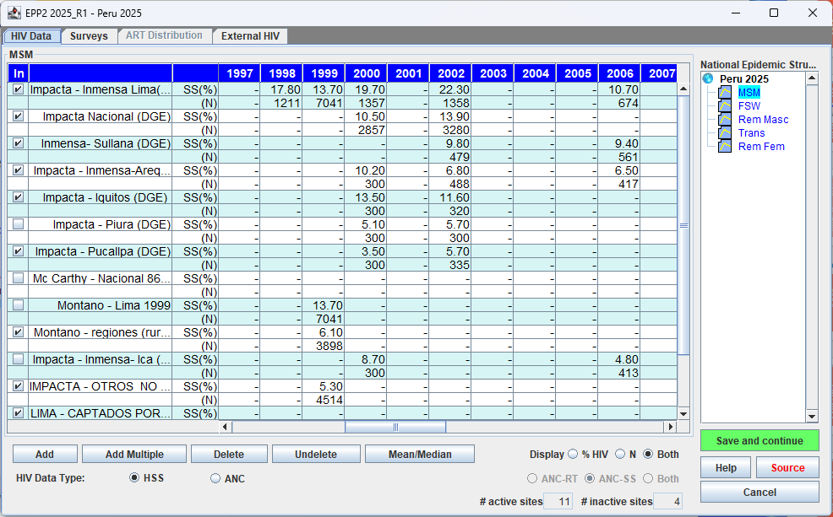
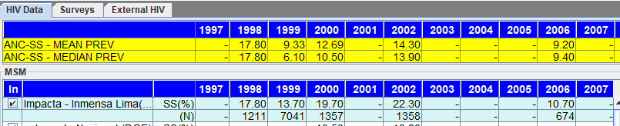
في حالة الأوبئة المركزة، يتم إدخال معظم البيانات في وضع المراقبة الحارسة HSS
Notes:
إن أغلب بيانات المراقبة التي سيتم إدخالها في الأوبئة المركزة تتعلق بمجموعات سكانية رئيسية مثل الأشخاص الذين يحقنون المخدرات، أو الرجال الذين يمارسون الجنس مع الرجال، أو العاملات في مجال الجنس. ويتم ذلك عادة في وضع HSS وستظهر صفحة بيانات فيروس نقص المناعة البشرية كما هو موضح هنا. وسيظهر كل موقع مراقبة على هيئة سطرين، الأول، المسمى "SS(%)" والذي يحتوي على انتشار فيروس نقص المناعة البشرية كنسبة مئوية لكل عام والثاني، المسمى "(N)" والذي يحتوي على حجم العينة للقياس لكل عام. وإذا نقرت على زر "المتوسط/الوسيط"، فستظهر مجموعة من المتوسطات والوسيطات في أعلى الجدول كما هو موضح هنا.

Slide 21
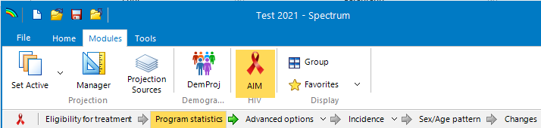
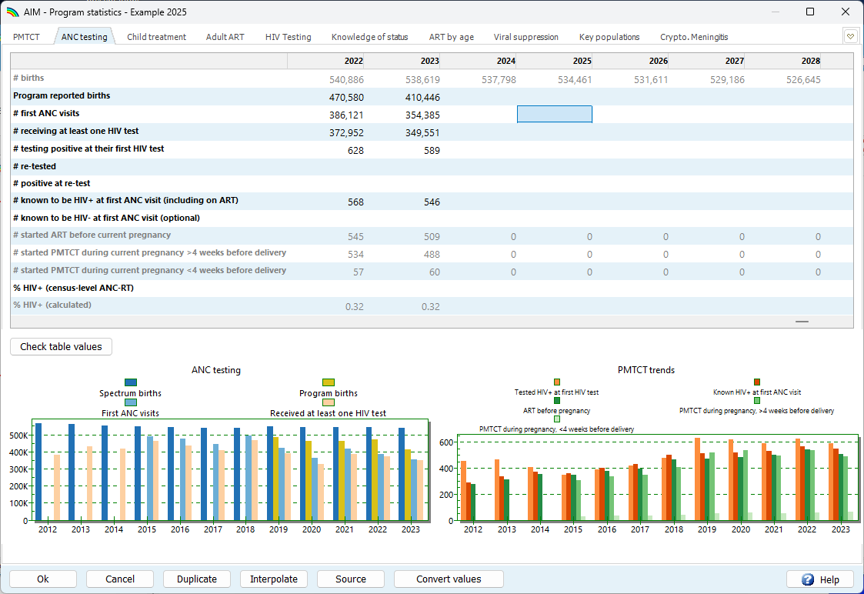
قبل إدخال بيانات اختبار ANC الروتيني في EPP لـ "النساء المتبقيات"، راجعها في إحصائيات برنامج Spectrum > علامة تبويب
Notes:
في العادة، في حالات الأوبئة المركزة، لن تستخدم وضع بيانات رعاية ما قبل الولادة إلا في صفحة بيانات فيروس نقص المناعة البشرية لفئتي "الإناث المتبقيات" و"الذكور المتبقين"، حيث تكون البيانات المستخدمة للتجهيز عادةً من عيادات ما قبل الولادة. ومع ذلك، نظرًا لأن هذه الفئات السكانية كبيرة، فإنها تؤثر بشكل كبير على توقعاتك الوطنية. لذا، من الأهمية بمكان قضاء بعض الوقت في مراجعة بيانات عيادة ما قبل الولادة بعناية قبل البدء.
ستؤثر جودة البيانات التي تدخلها على نتائج القياس التي تتلقاها. نقطة بداية جيدة هي علامة التبويب "اختبارات الرعاية قبل الولادة" ضمن عنصر القائمة "إحصائيات البرنامج" في Spectrum. وكما ناقش الفيديو الخاص بتحديث ملف Spectrum الخاص بك، يمكن أن يساعدك هذا في تحديد المشكلات المتعلقة بعدد الاختبارات مقارنة بعدد زيارات الرعاية قبل الولادة لأول مرة، وإجراء اختبارات متعددة على نفس الفرد، وقضايا أخرى. نوصيك بشدة بمراجعة هذا قبل إدخال بياناتك في EPP.

Slide 22
فهم البيانات التي تستخدمها
انتبه لتحليل جودة البيانات
أدخل بيانات الجودة فقط في EPP - فهي ستحدد اتجاهاتك الوطنية
بالنسبة للسكان الرئيسيين:
عندما يكون ذلك ممكنا، استخدم بيانات المراقبة من نظام جمع البيانات المنهجي.
عند تركيب استطلاعات IBBS، ضع في اعتبارك ما إذا كانت تمثل اتجاهًا حقيقيًا، أي،
  قياس دوري في نفس السكان،
  يتكرر بمنهجية متسقة على مدار المسوحات المتعاقبة،
  أي بدون تغيير المواقع الجغرافية وإجراءات أخذ العينات
  إذا لم يكن الأمر كذلك، فاستخدم بدلاً من ذلك IBBS لمعايرة مستوى الوباء في EPP
  بعد ملاءمة الاتجاه التاريخي لبيانات المراقبة الدورية (فقط)
بيانات
قبل استخدام بيانات مراقبة رعاية الأمومة والطفولة واختبار رعاية الأمومة والطفولة الروتينية:
ابحث عن زيادات أو انخفاضات حادة - يجب أن تكون الاتجاهات الحقيقية تدريجية.
إن معدل انتشار ANC منخفض ولكنه يشكل المحرك لتقديرات EPP بالنسبة لمعظم البالغين.
راقب التوسع الجغرافي لنظام الاختبار
  تناسب البيانات فقط من السنوات التي تلت اختبار التغطية لتصبح مستقرة
محاذاة بيانات ANC بين EPP وSpectrum، لتحقيق الاتساق
عرض اليوم الثالث يغطي القضايا المتعلقة باختبارات رعاية الأمومة الروتينية
Notes:
يمكن للعديد من القضايا أن تؤثر على اتجاهات الانتشار التي تنتجها بيانات الاختبارات الروتينية قبل الولادة، بما في ذلك التغييرات في تقديم الخدمة بمرور الوقت، وتوسيع نطاق تغطية الاختبارات الروتينية، والنطاق المتزايد لأنظمة الإبلاغ الإلكترونية مع توسعها إلى المزيد والمزيد من الأماكن. كل هذا يمكن أن يؤثر على مدى توقيت واكتمال بياناتك. يمكن أن تؤثر أيضًا على الاتجاهات الوبائية، على سبيل المثال، مع توسع الأنظمة، فإنها تنتقل عادةً من مناطق انتشار أعلى إلى مناطق انتشار أقل مما يؤدي إلى انخفاض مصطنع في انتشار فيروس نقص المناعة البشرية. قد تكون إحدى الطرق للتعامل مع هذا عدم استخدام بيانات الاتجاهات من الاختبارات الروتينية حتى تستقر تغطية النظام.
وعليه، نوصيك قبل استخدام بيانات اختبار ما قبل الولادة-اختبارات النسخ العكسي أن تفكري في بعض القضايا المعروضة هنا: كيف تغير نظام الاختبار الروتيني الخاص بك وتغطيته الجغرافية والسكانية بمرور الوقت؟ هل تم تضمين النساء الإيجابيات المعروفات في التقارير أم لا؟ هل تم تضمين الاختبار الأول فقط في زيارة ما قبل الولادة؟ هل تم تضمين الاختبارات الأولى أثناء المخاض والولادة؟ هل فكرت في التغييرات في الاختبار بمرور الوقت، بما في ذلك الأدوات المستخدمة ومعدلات الإيجابيات الكاذبة في البيئات ذات الانتشار المنخفض، والخوارزميات المستخدمة، ومعدلات الرفض وتأثير نفاد المخزون على اكتمال الاختبار؟ هل قرأت أي تقارير ضمان الجودة المتاحة وقارنت بيانات الانتشار بمصادر أخرى مثل مسوحات الأسر؟
ونظراً لأهمية الاتجاهات التي ينتجها برنامج الشراكة الأوروبية في تحديد الاتجاهات في تقديراتك الوطنية، فمن المفيد قضاء بعض الوقت في النظر في هذه العوامل والتشاور مع الخبراء حسب الضرورة لفهم كيفية تأثيرها على بياناتك بشكل أفضل وأي البيانات يجب استخدامها أو استبعادها.

Slide 23
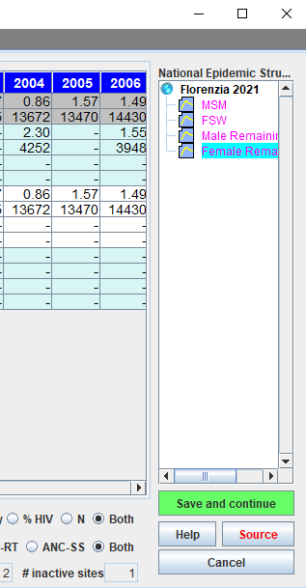
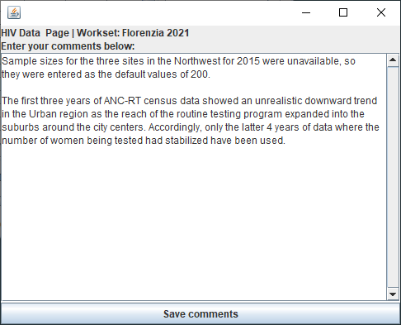
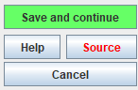
مصادر المستندات والتغييرات في اختيار البيانات في حقل "المصدر"
الأحمر يعني
'التعليقات هنا'
Notes:
مثل Spectrum، يوفر EPP زر "المصدر" في أسفل يمين الشاشة. إذا قمت بالنقر فوق هذا الزر، فسيظهر مربع حوار يسمح لك بإدخال وصف لأي تعديلات أو عمليات إزالة أو تغييرات على البيانات المدخلة هنا بالإضافة إلى أي تعليقات أخرى قد ترغب في تقديمها. سيكون هذا مفيدًا للغاية للشخص التالي الذي يستخدم ملفك لأنه سيتعرف على مصدر البيانات وأي تعديلات تم إجراؤها. بمجرد إدخال التعليقات في هذا المربع، يتحول زر "المصدر" إلى اللون الأحمر، مما يشير إلى أن المستخدمين لديهم تعليقات يجب عليهم مراجعتها حول البيانات الموجودة في هذه الصفحة. نحن نشجعك بشدة على الاستخدام الحر لأزرار "المصدر" في كل من EPP وSpectrum.

Slide 24
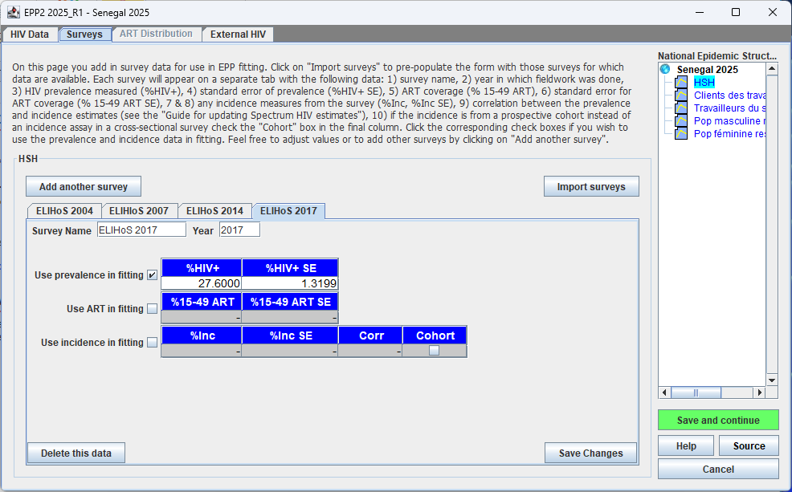
أدخل أي بيانات مسح جديدة على صفحة المسوحات الخاصة ببرنامج
EPP
. نادرًا ما تتوفر في الأوبئة المركزة:
1. من الصعب إجراء مسوحات
عامة للسكان عند معدل انتشار منخفض
2. عادةً ما لا تكون
مسوحات وغيرها من مسوحات السكان الرئيسيين ممثلة على المستوى الوطني
IBBS
Notes:
بعد إكمال إدخال بيانات المراقبة والاختبارات الروتينية المحدثة على صفحة بيانات فيروس نقص المناعة البشرية، يمكنك إدخال بيانات المسح إذا كانت متوفرة. عندما تنقر فوق "حفظ ومتابعة" على صفحة بيانات فيروس نقص المناعة البشرية بعد تحديث البيانات الخاصة بالفئة الفرعية الأخيرة، سينقلك EPP إلى صفحة المسوحات، الموضحة هنا. تحتوي صفحة المسوحات على هيكل قائم على علامات التبويب حيث يتم إدخال بيانات كل مسح فردي في علامة تبويب منفصلة.
لا تُستخدم صفحة المسوحات عادةً في الأوبئة المركزة، لأنها مخصصة في الواقع لإدخال بيانات المسح واسعة النطاق في الفئة الفرعية التي يتم النظر فيها، ولا تجري معظم البلدان مسوحات واسعة النطاق بين السكان الرئيسيين. في معظم الأوبئة المركزة، يكون انتشار فيروس نقص المناعة البشرية منخفضًا خارج السكان الرئيسيين، لذا فإن المسوحات في السكان بشكل عام نادرة أيضًا. تواجه المسوحات السكانية العامة واسعة النطاق صعوبة في قياس الانتشار عند مستويات منخفضة كهذه دون استخدام أحجام عينات كبيرة بحيث يكون إجراؤها مكلفًا للغاية.
بالنسبة للسكان الرئيسيين، من النادر أيضًا إجراء مسح تمثيلي وطني لسكان رئيسيين محددين. غالبًا ما لا تمثل مسوحات المراقبة البيولوجية والسلوكية المتكاملة الطيف الكامل للعاملين في مجال الجنس أو الرجال الذين يمارسون الجنس مع الرجال في بلد ما، وعادةً ما تكون محدودة جغرافيًا بسبب عوامل التكلفة. بالإضافة إلى ذلك، غالبًا ما تختلف المواقع الجغرافية المختارة من جولة إلى أخرى. وبالتالي، فهي لا تمثل الانتشار على المستوى الوطني في هذه السكان الرئيسيين. في أغلب الأحيان، سيتم إدخالها كمصدر بيانات مستقل على صفحة بيانات فيروس نقص المناعة البشرية و/أو استخدامها لمعايرة الانتشار في سكان رئيسيين محددين بعد التركيب.

Slide 25
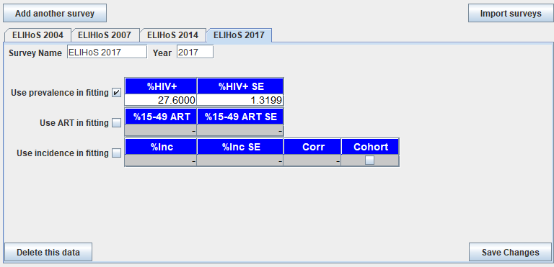
لإدخال بيانات
1
2
3
4
5
انقر فوق "إضافة استطلاع آخر"
توفير اسم قصير للاستطلاع
أدخل سنة جمع بيانات المسح
أدخل معدل الانتشار والخطأ المعياري
إذا كان المسح يتضمن أيضًا علاجًا مضادًا للفيروسات القهقرية أو حدوثًا، حدد المربع وأدخل القيم
انقر فوق "حفظ التغييرات"
6
إذا كنت لا تريد تضمين هذا الاستطلاع في ملاءمة الانتشار، فقم بإلغاء تحديد المربع بجوار "استخدام انتشار هذا الاستطلاع في الملاءمة"
عند الانتهاء من إدخال الاستطلاعات، انقر فوق الزر الأخضر "حفظ ومتابعة"
Notes:
إذا قمت بالنقر فوق إضافة استطلاع آخر، فستحتاج إلى إدخال بعض المعلومات:
يجب عليك توفير اسم قصير للاستطلاع - سيتم استخدامه لوصف الاستطلاع في علامة التبويب، لذا احرص على أن يكون الاسم قصيرًا ولكن وصفيًا.
يجب عليك تقديم السنة التي تم فيها جمع بيانات المسح. لاحظ أن هذا هو وقت جمع البيانات، وليس وقت النشر، والذي يكون عادةً لاحقًا إلى حد ما.
يجب عليك تقديم معدل الانتشار والخطأ المعياري لهذا الاستطلاع كنسبة مئوية.
أخيرًا، إذا احتوى المسح على أي تقدير لتغطية أو حدوث ART، فحدد المربعات المسماة "استخدام ART في التركيب" أو "استخدام حدوث ART في التركيب" وأدخل تقدير ART أو حدوث ART كنسبة مئوية وخطأ معياري لهذا التقدير. سيتم بعد ذلك استخدام أرقام ART ومعدل حدوث ART هذه في حساب مدى ملاءمة توقعاتك أثناء التركيب.
عند الانتهاء من إدخال البيانات لهذا الاستطلاع، انقر على زر "حفظ التغييرات" لتسجيل البيانات لدى EPP
كما هو الحال دائمًا، عند الانتهاء من إدخال بيانات المسح الجديدة لكل فئة فرعية، انقر فوق "حفظ ومتابعة". بعد النقر فوق "حفظ ومتابعة" للفئة الفرعية النهائية، سيتم نقلك إلى صفحة فيروس نقص المناعة البشرية الخارجية مع إضافة أي بيانات مراقبة أو مسح جديدة إلى EPP.

Slide 26
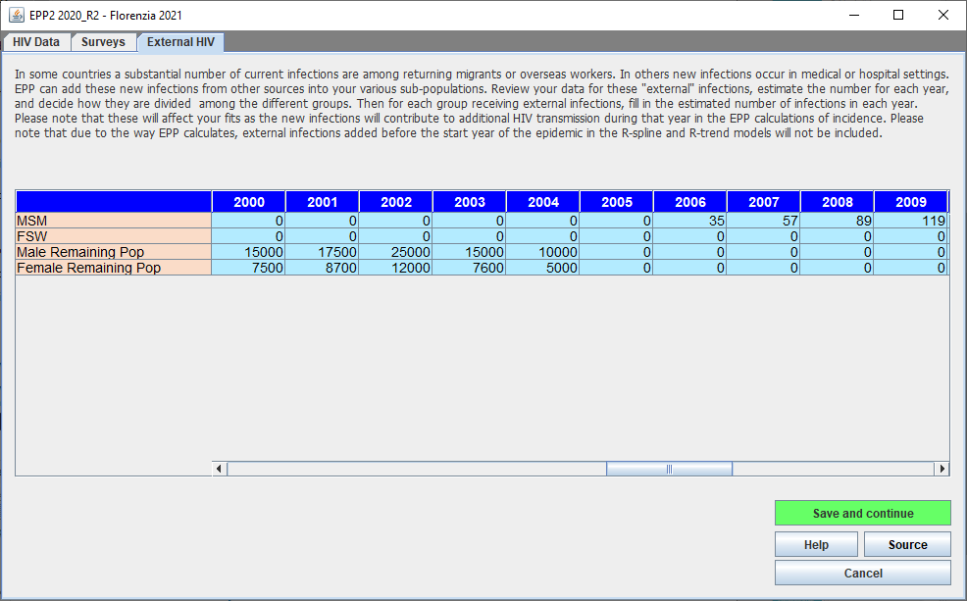
صفحة فيروس نقص المناعة البشرية الخارجية
لإضافة إصابات فيروس نقص المناعة البشرية القادمة من مصادر خارجية، والتي لم يتم تغطيتها في أي من السكان (مع بيانات الانتشار) في تكوين EPP.
Notes:
بالنسبة للأوبئة المركزة، من الممكن أيضًا إضافة العدوى القادمة من مصادر أخرى غير السلوكيات الجنسية أو مشاركة الإبر. قد يكون هذا على سبيل المثال أعدادًا كبيرة من العمال المهاجرين أو العاملين في الخارج يصابون بالعدوى خارج البلاد ثم يعودون بهذه العدوى. في بيئة انتشار منخفضة، يمكن أن تكون هذه العوامل مساهمين مهمين في الوباء المبكر. قد تنشأ عدوى إضافية أيضًا من أحداث مثل التبرع بالبلازما باستخدام معدات مشتركة. في بعض البلدان، كانت مثل هذه الأحداث مكونات مهمة للوباء. تتيح صفحة فيروس نقص المناعة البشرية الخارجي التقاط هذه العدوى وستؤثر على انتقالها من العام الذي تم تقديمها فيه. تجدر الإشارة إلى أنه في حالة استخدام نموذج R-Spline أو R-Trend، فلن يتم تضمينها حتى بعد عام بدء الوباء الذي يحدده المستخدم. لا تستخدم معظم البلدان هذه الميزة، ولكنها موجودة هنا إذا كنت بحاجة إليها. عند الرضا عن القيم أو إذا كنت لا ترغب في إدخال أي بيانات إضافية، فما عليك سوى النقر فوق "حفظ ومتابعة" وسيعيدك EPP إلى Spectrum جاهزًا للانتقال إلى التجهيز. في هذه المرحلة، من الجيد أيضًا حفظ ملف Spectrum لضمان أن تنعكس البيانات التي أدخلتها في EPP في ملف Spectrum في حالة انقطاع عملك.

Slide 27
ماذا لو كانت البيانات النهائية للعام 2024 لا تزال معلقة؟
في شهري يناير وفبراير، قد لا يكون لديك البرنامج النهائي وبيانات اختبار ومراقبة فيروس نقص المناعة البشرية للعام الكامل 2024 بعد.
سيتعين على التقدير "النهائي" للطيف لعام 2025 الانتظار حتى
يتم إعادة تجهيزه (نموذج EPP أو CSAVR أو AEM، ثم AIM).
وفي الوقت نفسه، لديك هذه الخيارات لملف Spectrum المسودة :
الفن، منع انتقال الفيروس من الأم إلى الطفل:
  ترك أو تحديث عام 2024 كهدف متوقع بنسبة % ، بما يتماشى مع عام 2023.
  كعلامة مؤقتة، ضع أرقام عام 2023 بدلاً من عام 2024.
  أدخل بيانات الجزء الأول من العام 2024
  لا تترك بيانات العلاج المضاد للفيروسات القهقرية للبالغين فارغة ! العلاج المضاد للفيروسات
  القهقرية يقلل من انتقال فيروس نقص المناعة البشرية وحالات الإصابة به
نوع البيانات حسب انتشار المرض (اختبارات رعاية ما قبل الولادة الروتينية والإيجابيات،
واختبارات الحمل خارج الرحم - اختياريًا - تقديرات الخصوبة وانتقال العدوى من الأم إلى الطفل وتقديرات طب الأطفال):
  أدخل أي بيانات متوفرة، على سبيل المثال أول 6 أشهر من 9 أشهر - وقم بتوثيق ذلك في حقل "المصدر" كـ "مؤقت".
التشخيصات الجديدة ووفيات الإيدز، لـ CSAVR: اترك قيم عام 2024 فارغة
أو ضع عام 2023 كعلامة نائبة.
في Excel ، يرجى إدخال جميع أنواع البيانات حتى لو كانت جزءًا من العام فقط ،
لأغراض تقييم جودة البيانات (على سبيل المثال، معدلات إيجابية الاختبار المقابلة
للتشخيصات الجديدة السنوية)
Notes:
17
في شهري يناير وفبراير، قد لا تتوفر لديك البيانات النهائية للبرنامج والمراقبة للعام 2024 بأكمله.
لا يمكن تركيب وإكمال تقدير الطيف النهائي الخاص بك لعام 2025 إلا بعد ذلك.
ولكن في هذه الأثناء، يمكنك المضي قدمًا والقيام بمراجعة نماذج المسودة المناسبة، للتقدم قدر الإمكان.
تختلف البيانات التي يجب عليك وضعها في Spectrum بدلاً من البيانات المفقودة حسب المؤشر:
بالنسبة لأرقام العلاج المضاد للفيروسات القهقرية والوقاية من انتقال الفيروس من الأم إلى الطفل: تتضمن الخيارات تحديد عام 2024 كنسبة مئوية مستهدفة بناءً على أرقام عام 2023، أو إدخال بيانات جزئية لعام 2024. لا تضع 0 وإلا فإن Spectrum سيقدر ارتفاعًا في الإصابات الجديدة!
بالنسبة لبيانات نوع الانتشار، مثل بيانات اختبار رعاية ما قبل الولادة الروتينية المدخلة إلى EPP ومُجهز الخصوبة، يمكنك إدخال معدل الانتشار على أساس النصف الأول (أو الثلاثة أرباع) من العام.
في CSAVR، بالنسبة للتشخيصات الجديدة ووفيات الإيدز: اترك قيم عام 2024 فارغة.
يمكن إدخال جميع أنواع البيانات، حتى جزء السنة، في Excel لأغراض مراجعة جودة البيانات.
بغض النظر عن الحل المؤقت الذي تستخدمه، قم بتوثيق الحالة المؤقتة في ملف بيانات Excel الخاص بك وفي Spectrum في حقول "المصدر" في AIM وEPP.

